Slide 1
LC23 : Diagrammes potentiel-pH
Mathieu Markovitch

Slide 2
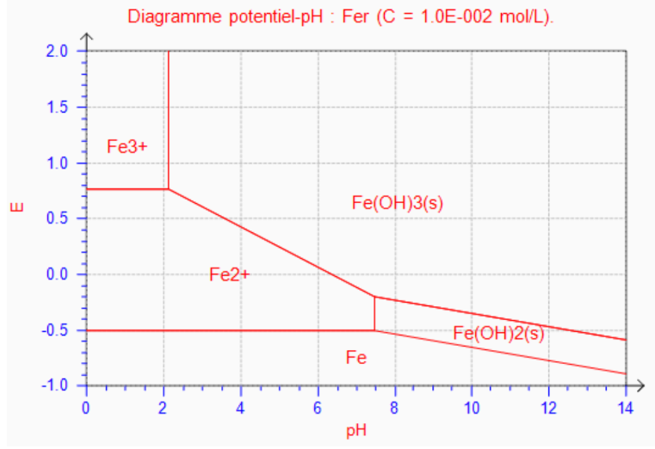
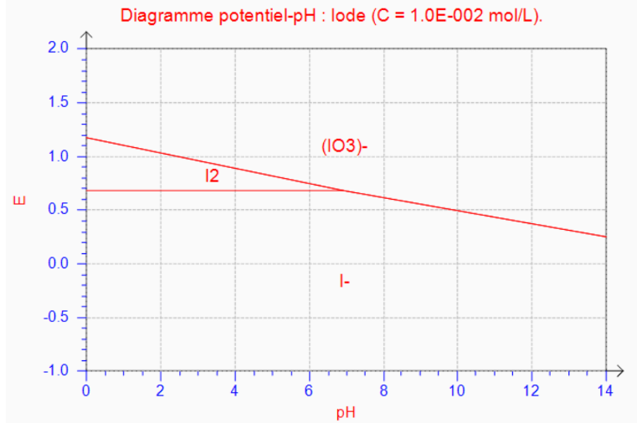
Diagrammes du fer et de l’iode
(V)
(V)

Slide 3
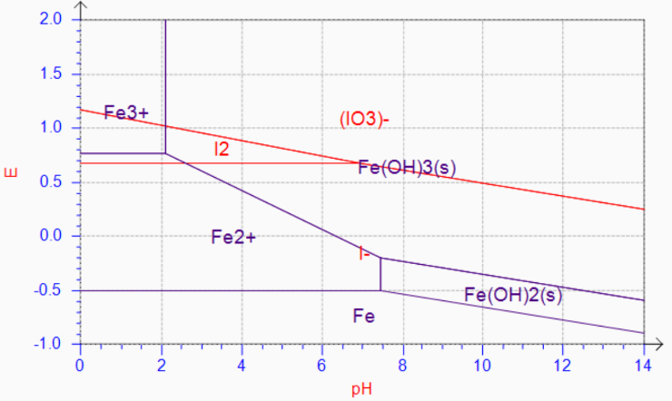
Superposition des diagrammes
(V)

Slide 4
Qualité de l’eau
Qualité | O₂ dissous (mg.L⁻¹)
Excellente | >7
Bonne | 5-7
Moyenne | 3-5
Mauvaise | 1-3
Très mauvaise | <1

Slide 5
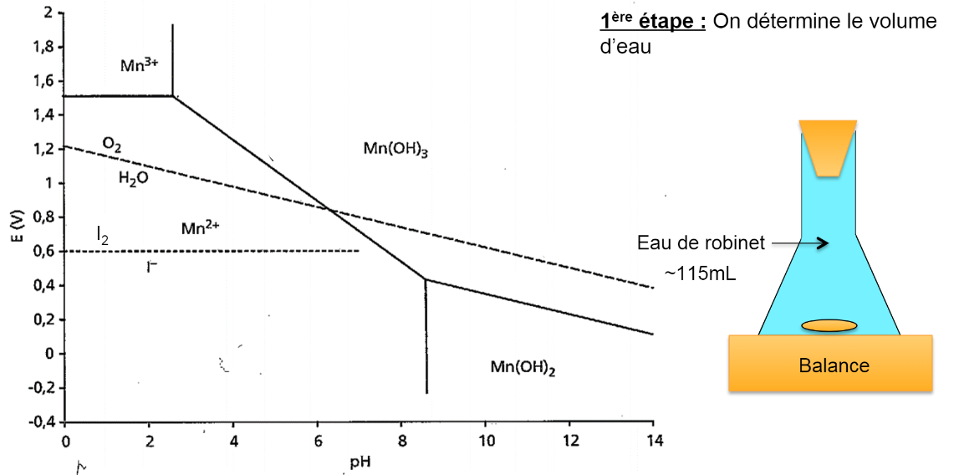
Méthode de Winkler

Slide 6
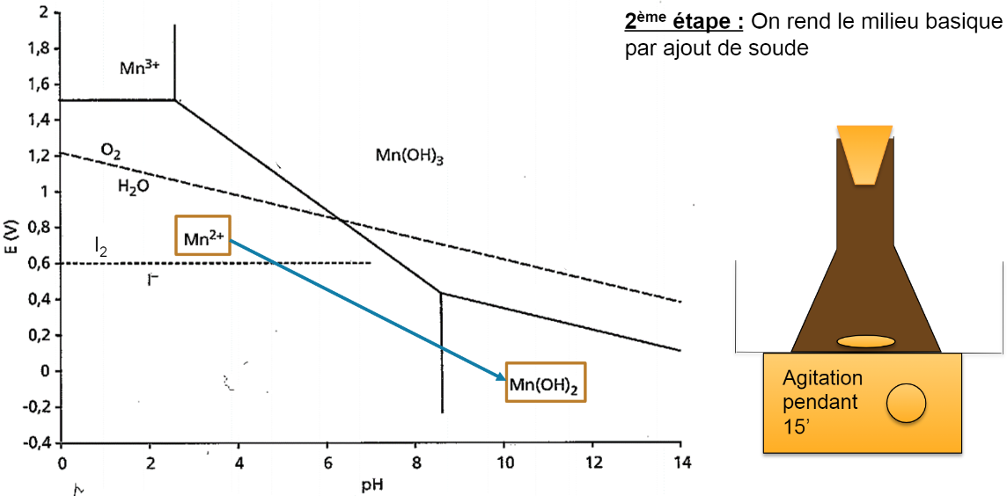
Méthode de Winkler

Slide 7
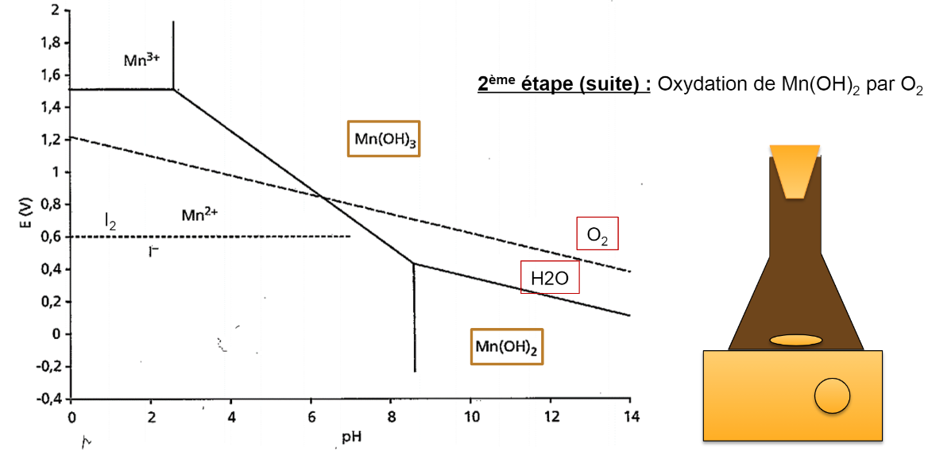
Méthode de Winkler

Slide 8
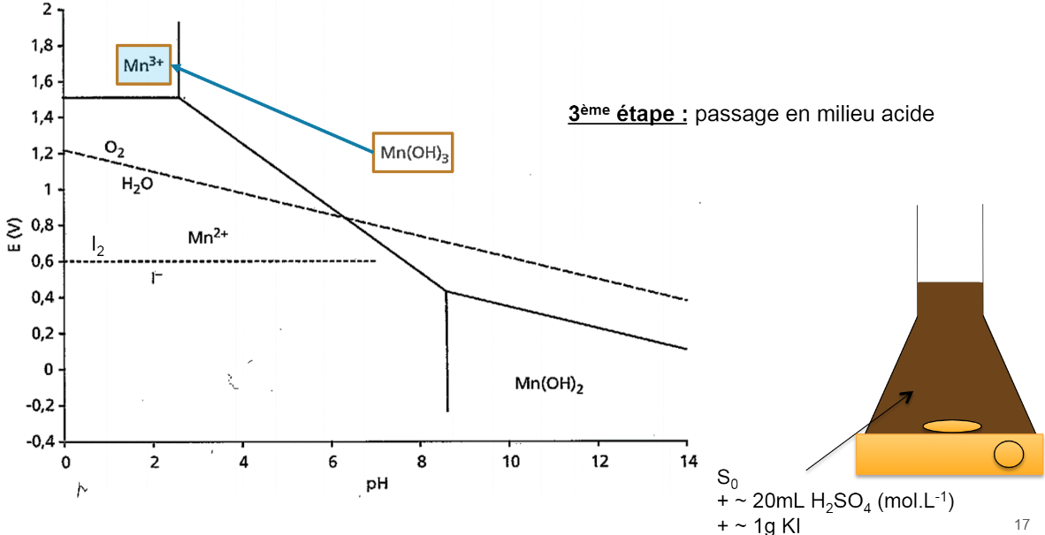
Méthode de Winkler

Slide 9
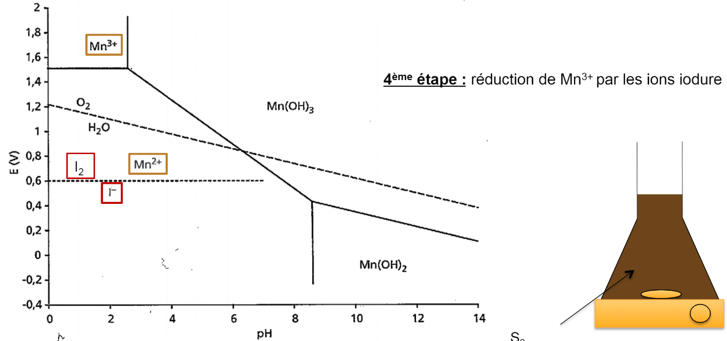
Méthode de Winkler

Slide 10
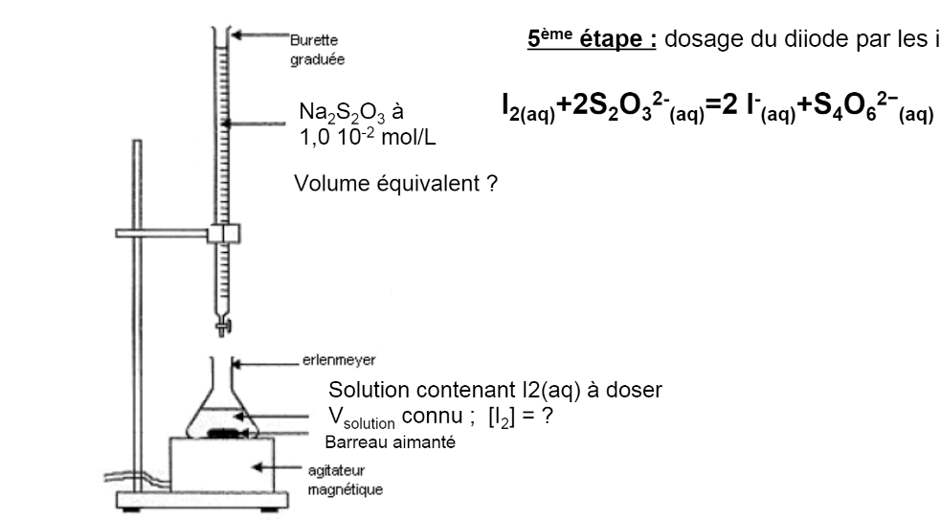
Méthode de Winkler
dosage iodométrique par les ions thiosulfate

Slide 11
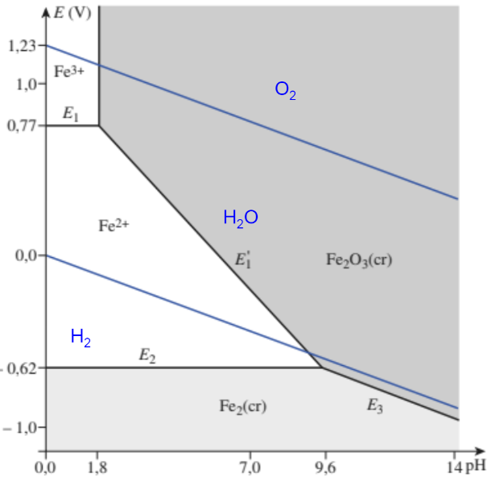
Diagrammes du fer et de l’eau
10⁻⁶mol.L⁻¹

Slide 12
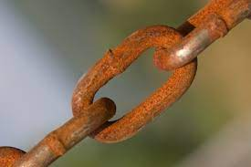
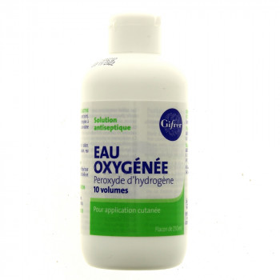

Tout ne se résume pas à la thermodynamique

